Slide 1
Вуглеводнева сировина. Охорона довкілля

Slide 2
Мета
Дослідити наслідки від спалювання шкідливих речовин.

Slide 3
План
Наслідки від спалювання
Парниковий ефект
Забруднення чадним газом (CO)
Забруднення сульфур (IV) оксидом (SO₂)
Забруднення сірчистим газом (H₂S)
Забруднення: нітроген (II) оксидом (NO) нітроген (IV) оксидом (NO₂)
Фотохімічний смог
Дим

Slide 4
Наслідки від спалювання
Провідну роль у забрудненні атмосфери газами відіграє спалювання викопного палива - вугілля і нафти.
Основними джерелами забруднення твердими частинками є природні і виробничі процеси. Потужність цих джерел важко піддається визначенню. Загалом, щорічні викиди в атмосферу морських солей оцінюються у 700- 1500 млн. т, винесення ґрунтового пилу - 7-700 млн. т на рік.

Slide 5
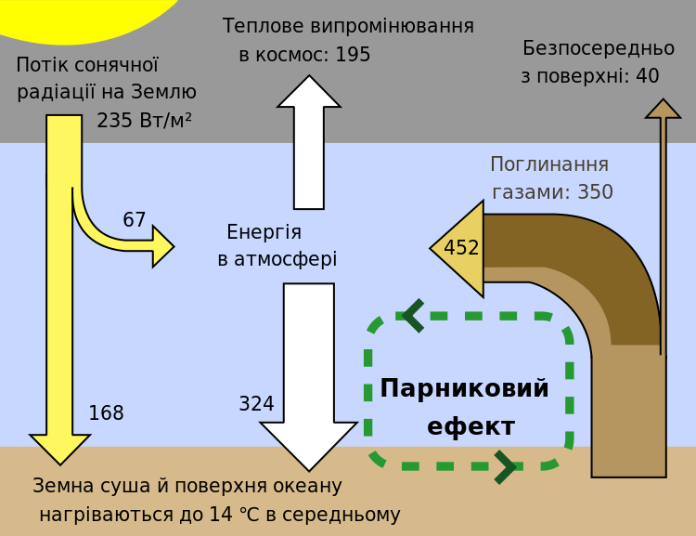
Парниковий ефект
Явище в атмосфері землі та інших планет, при якому енергія сонячних променів відбиваючись від поверхні, не може повернутися в космос, оскільки затримується молекулами різних газів, призводить до підвищення температури поверхні.
Парниковий ефект відкрив у 1829 року
Жозеф Фур’є

Slide 6
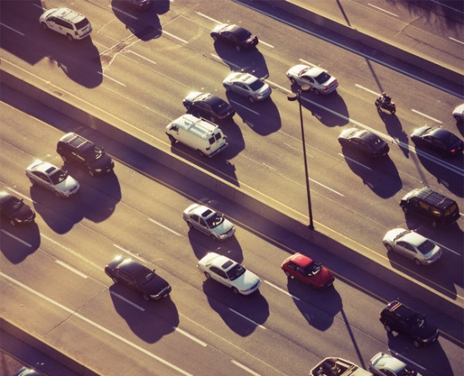
CO
Шкідливі речовини, під час експлуатації автотранспорту, потрапляють у повітря з вихлопними газами, випарами з паливних систем, а також під час заправки автомобіля паливом. На викиди оксидів вуглецю (вуглекислий газ і чадний газ) впливає також рельєф дороги та режим і швидкість руху автомобіля.

Slide 7
SO₂
Основними природними джерелами забруднення є: вулканічні виверження, окиснення сірки, сульфатів, розсіяних в морі. Основними антропогенними джерелами є: спалювання палива в промислових та побутових установках.

Slide 8
H₂S
Сірководень належить до найпоширеніших забрудників, що надходять з промисловими викидами у атмосферне повітря. Він є складовою частиною багатьох газових родовищ, присутній в районах сірчаних джерел та озер і є забрудником атмосферного повітря в геотермально активних районах.
селище Єнакієво

Slide 9
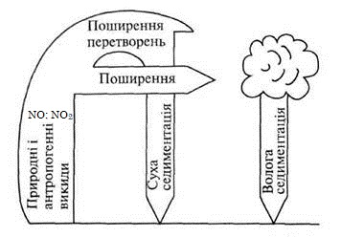
NO; NO₂
Особливо небезпечні оксиди азоту, які спричиняють кислотні дощі. Кислотні дощі стали дуже поширеним явищем, причому вони можуть випадати на відстані багатьох сотень і тисяч кілометрів від джерела первісного викидання речовини.

Slide 10
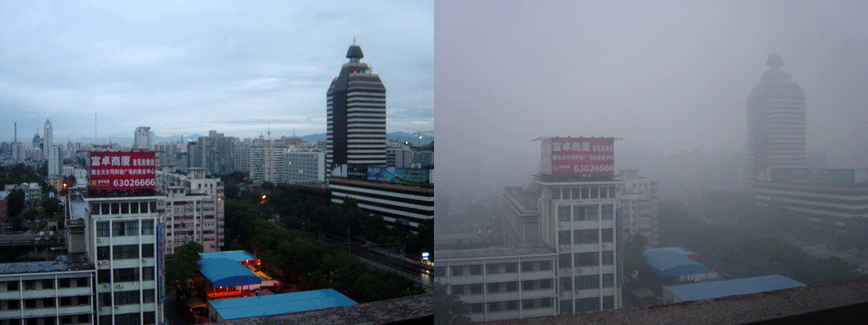
Фотохімічний смог
В умовах міського середовища можливе утворення смогів – фотохімічного. Вони виникають при наявності великої кількості різноманітних забруднюючих речовин, низькій відносній вологості повітря, надлишку сонячного випромінювання і безвітряній погоді.
наявність смогу

Slide 11
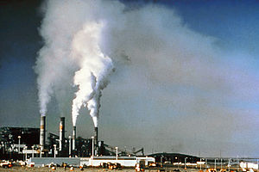
Дим
Дим – це результат неповного згорання окремих видів палива. Це означає, що, якби все паливо згорало повністю, диму не було б взагалі.

Slide 12
Шкідливі речовини в диму
Більшість видів палива складається з вуглецю, водню, кисню, азоту, невеликої кількості сірі і мінеральної золи. Якби все це згорало повністю, продуктами відходів були б двоокис вуглецю, водяні пари і вільний азот, і всі вони нешкідливі.
За наявності в паливі сірки залишається незначна кількість двоокису сірки. Коли вона з'єднується з повітрям і вологою, утворюється кислота – кислотні дощи.
Для повного згорання палива необхідна достатня кількість кисню для окиснення при високій температурі. Цього складно досягти, особливо з твердим паливом, і в результаті з'являється дим.
Антрацит і кокс згорають без диму, оскільки вони не містять летючих речовин.

Slide 13
Виконали роботу:
Козупляка Дмитро
Летіков Денис
Пластун Дмитро
Мишалов Володимир
Кір’’ян Євген

Slide 14
Джерела використані:
wikipedia.org
http://pidruchniki.com/14940511/ekologiya/zabrudnennya_atmosferi
http://eco.com.ua/content/monitoring-ta-ekologichna-nebezpeka-zabrudnennya-atmosfernogo-povitrya-sirkovodnem
https://www.google.com/imghp?hl=ru&gws_rd=ssl
http://www.npblog.com.ua/index.php/ekologiya/fotohimichnij-smog.html
http://www.lnu.edu.ua/faculty/geology/phis_geo/fourman/E-books-FVV/Interactive%20books/Meteorology/Weather%20Forecasting/Weather%20Ukraine/Maps/Klimat%20regionu%20Ukraine/Greenhouse%20of%20the%20Earth.htm

